Slide 1
ОГАПОУ «Борисовский агромеханический техникум»
Презентация на тему:
«Нанесение размеров»
Выполнил студент ОГАПОУ «БАМТ» Тронько Вадим Владимирович
Руководитель: преподаватель проф. цикла Понизенский В.В.

Slide 2
Содержание:
Раздел 1
1. Основные требования
2. Нанесение размеров

Slide 3
1. Основные требования
Для определения величины изображенного изделия и его элементов служат размерные числа, нанесенные на чертеже. Справочные размеры на чертеже отмечают знаком «*», а в технических требованиях записывают: «* Размеры для справок». Если все размеры на чертеже справочные, их знаком «*» не отмечают, а в технических требованиях записывают: «Размеры для справок».
На чертежах изделий у размеров, контроль которых технически затруднен; наносят знак «*», а в технических требованиях помещают надпись «Размеры обеспеч. инстр.».

Slide 4
Линейные размеры и их придельные отклонения на чертежах и в спецификациях указывают в миллиметрах, без обозначения единицы измерения. Если на чертеже размеры необходимо указать не в миллиметрах, а в других единицах измерения (сантиметрах, метрах и т.д.), то соответствующие размерные числа записывают с обозначением единицы измерения (см, м) или указывают их в технических требованиях.

Slide 5
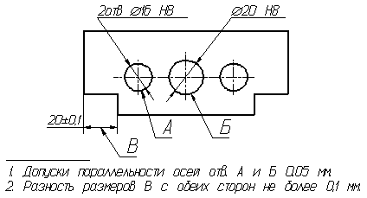
Рисунок 1. Пример оформления ссылки на размер в технических требованиях
Для размеров и предельных отклонений, приводимых в технических требованиях и пояснительных надписях на поле чертежа, обязательно указывают единицы измерения.

Slide 6
Угловые размеры и предельные отклонения угловых размеров указывают в градусах, минутах и секундах с обозначением единицы измерения, например: 4°; 4°30´; 12°50´30´´; 0°30´40´´; 0°18´; 0°5´25´´; 0°0´30´´; 30°±1°; 30°±10´.
Для размерных чисел применять простые дроби не допускается, за исключением размеров в дюймах.
Размеры, определяющие расположение сопрягаемых поверхностей, проставляют, как правило, от конструктивных баз с учетом возможностей выполнения и контроля этих размеров.

Slide 7
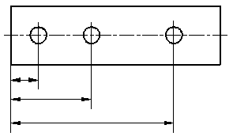
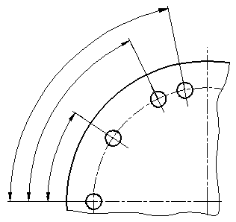
При расположении элементов предмета (отверстий, пазов, зубьев и т. п.) на одной оси или на одной окружности размеры, определяющие их взаимное расположение, наносят следующим способами:
- от общей базы (поверхности, оси) - рис. 2а и б;
а б
Рисунок 2. Простановка размеров определяющих взаимное расположение окружностей от общей базы

Slide 8
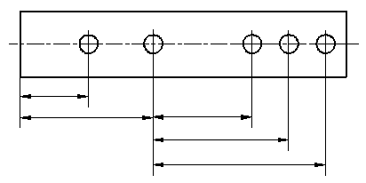
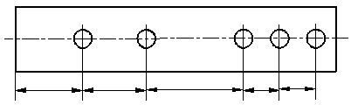
- заданием размеров нескольких групп элементов от нескольких общих баз - рис.3;
- заданием размеров между смежными элементами (цепочкой) - рис.4.
Размеры на чертежах не допускается наносить в виде замкнутой цепи, за исключением случаев, когда один из размеров указан как справочный.
Рис. 3 Рис. 4

Slide 9
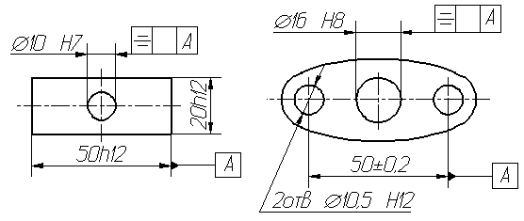
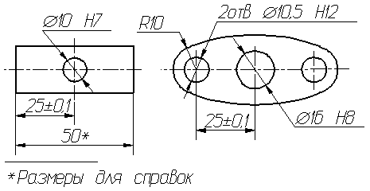
Размеры, определяющие положение симметрично расположенных поверхностей у симметричных изделий, наносят, как показано на рисунках 5 (Пример простановки размеров, определяющих положение симметрично расположенных поверхностей у симметричных изделий) и 6 (Пример простановки размеров, определяющих положение симметрично расположенных поверхностей у симметричных изделий).
Рис. 5 Рис. 6

Slide 10
Для всех размеров, нанесенных на рабочих чертежах, указывают предельные отклонения.
Допускается не указывать предельные отклонения: а) для размеров, определяющих зоны различной шероховатости одной и той же поверхности, зоны термообработки, покрытия, отделки, накатки, насечки, а также диаметры накатанных и насеченных поверхностей. В этих случаях непосредственно у таких размеров наносят знак ≈; б) для размеров деталей изделий единичного производства задаваемых с припуском на пригонку.
На таких чертежах в непосредственной близости от указанных размеров наносят знак «*», а в технических требованиях указывают:
«* Размеры с припуском на пригонку до дет. ……..»,
«* Размеры с припуском на пригонку по черт. ……..»,
«* Размеры с припуском на пригонку по сопрягаемой детали».

Slide 11
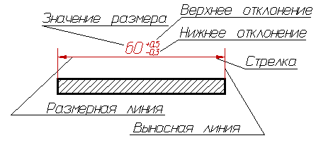
2. Нанесение размеров
Для нанесения размеров используют выносные и размерные линии и размерные числа (рис.7).
Размерные и выносные линии следует выполнять сплошными тонкими линиями.
Рис. 7 Составляющие размера

Slide 12
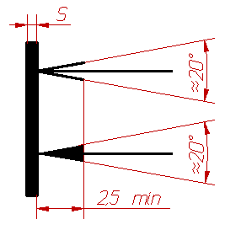
Размерные линии ограничены стрелками. Величина стрелок выбирается в зависимости от толщины S линии видимого контура предмета (рис. 8) и должна быть приблизительно одинакова для всех размерных линий чертежа.
Рис. 8. Стрелки размерной линии

Slide 13
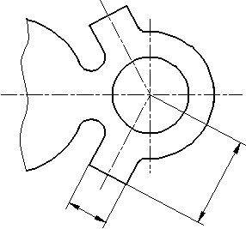
При нанесении размера прямолинейного отрезка размерную линию проводят параллельно этому отрезку, а выносные линии - перпендикулярно размерам (рис. 9). Рисунок 9. Нанесение размера прямолинейного отрезка

Slide 14
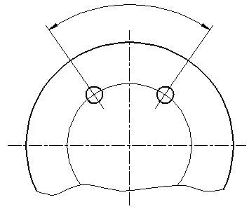
При нанесении размера угла размерную линию проводят в виде дуги с центром в его вершине, а выносные линии - радиально (рис. 11)
Рисунок 11. Пример нанесения размера угла

Slide 15
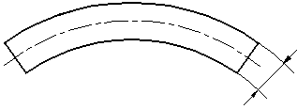
При нанесении размеров деталей, подобных изображенной на рисунке 10, размерные линии следует проводить в радиусном направлении, а выносные по дугам окружностей.
Рисунок 10. Пример детали, у которой размерные линии следует проводить в радиусном направлении, а выносные по дугам окружностей

Slide 16
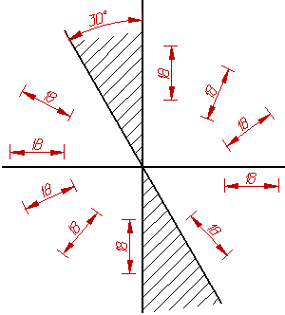
Размерные числа линейных размеров при различных наклонах размерных линий располагают, как показано на рисунке 12.
Рисунок 12. Расположение размерных чисел линейных размеров при различных наклонах размерных линий

Slide 17
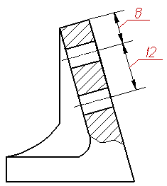
Если необходимо нанести размер в заштрихованной зоне, соответствующее размерное число наносят на полке линии-выноски (рис.13).
Рисунок 13. Пример нанесения линейного размера

Slide 18
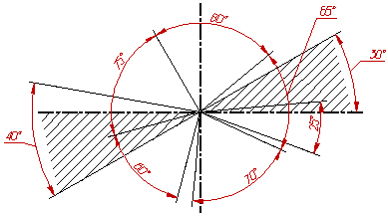
Угловые размеры наносят так, как показано на рисунке 14. В зоне, расположенной выше горизонтальной осевой линии, размерные числа помещают над размерными линиями со стороны их выпуклости; в зоне, расположенной ниже горизонтальной осевой линии - со стороны вогнутости размерных линий.
Рисунок 14. Расположение размерных чисел угловых размеров при различных наклонах размерных линий

Slide 19
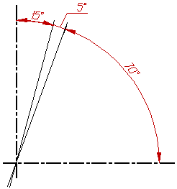
В заштрихованной зоне наносить размерные числа не рекомендуется. В этом случае размерные числа указывают на горизонтально нанесенных полках (рис.15).
Рисунок 15. Пример нанесения углового размера

Slide 20
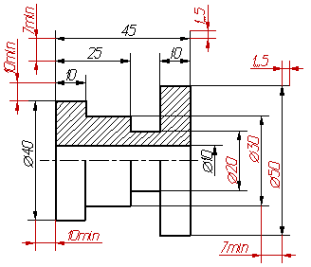
При нанесении нескольких параллельных или концентричных размерных линий на небольшом расстоянии друг от друга размерные числа над ними рекомендуется располагать в шахматном порядке (рис.16).
Рисунок 16. Требования к нанесению размеров

Slide 21
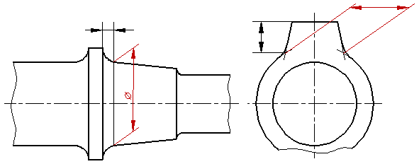
В случаях, показанных на рисунке 17, размерную и выносные линии проводят так, чтобы они вместе с измеряемым отрезком образовали параллелограмм.
Необходимо избегать пересечения размерных и выносных линий.
Рисунок 17. Пример нанесения размера, когда размерную и выносные линии проводят так, чтобы они вместе с измеряемым отрезком образовали параллелограмм

Slide 22
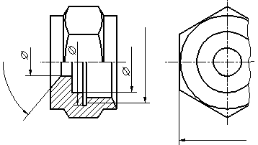
Если вид или разрез симметричного предмета или отдельных симметрично расположенных элементов изображают только до оси симметрии или с обрывом, то размерные линии, относящиеся к этим элементам, проводят с обрывом, и обрыв размерной линии делают дальше оси или линии обрыва предмета
(рис.18).
Рисунок 18. Пример нанесения размера с обрывом размерной линии

Slide 23
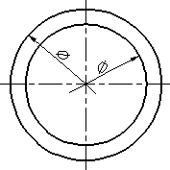
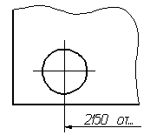
Размерные линии допускается проводить с обрывом в следующих случаях: а) при указании размера диаметра окружности независимо от того, изображена ли окружность полностью или частично, при этом обрыв размерной линии делают дальше центра окружности (рис. 19); б) при нанесении размеров от базы, не изображенной на данном чертеже (рис. 20).
Рисунок 19. Пример нанесение диаметра окружности
Рисунок 20. Пример нанесения размера от базы, не изображенной на данном чертеже

Slide 24
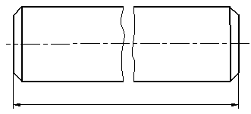
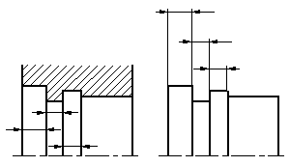
При изображения изделия с разрывом размерную линию не прерывают (рис. 21)
Если длина размерной линии недостаточна для размещения на ней стрелок, то размерную линию продолжают выносить за выносные линии (или соответственно за контурные, осевые, центровые и т. д.) и стрелки наносят, как показано на рис.22.
Рисунок 21. Нанесение размера при изображении изделия с разрывом
Рисунок 22. Пример нанесения размерных линий

Slide 25
Если для написании размерного числа недостаточно места над размерной линией, то размеры наносят, как показано на рис.23; если недостаточно места для нанесения стрелок, то их наносят, как показано на рис. 24.
Способ нанесения размерного числа при различных положениях размерных линий (стрелок) на чертеже определяется наибольшим удобством чтения.

Slide 26
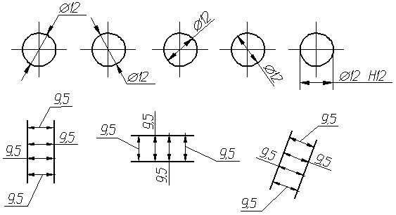
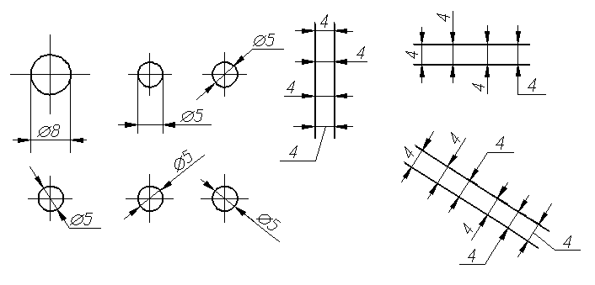
Рисунок 23. Примеры нанесения размерных чисел
Рисунок 24. Примеры нанесения размерных чисел

Slide 27
Литература
Бродский А.М., Фазлулин Э.М., Халдинов В.А. Инженерная графика.М., : "Академия".2014
Боголюбов С.К. «Инженерная графика: учебник для средних спец. уч. зав. – М.: Изд-во: Машиностроение, 2012
Бродский А.М., Фазлулин Э.М., Халдинов В.А. Практикум по инженерной графике.М., : "Академия".2004
Дадаян А.А. Основы черчения и инженерной графики: Геометрические построения на плоскости и в пространстве: Учебное пособие для среднего профессионального образования. – М.: Инфра-М, 2007.
Халдинов В.А. Бродский А.М. Фазлулин Э.М. Инженерная графика: Учебник. – М.: Академия, 2010.
Интернет-ресурсы: http://www.moeobrazjvanie.ru/specialities_246.html http://window.edu/ru/window http://www.bookarchive.ru/categoru/tekhnicheskaja_literatura/ http://www/openet.edu.ru/ http://www.edu.ru/

